Slide 1
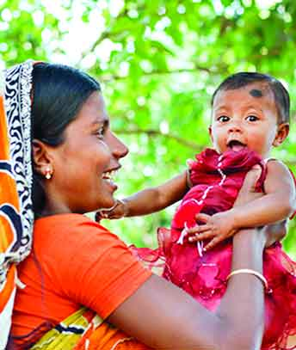
মাল্টিমিডিয়া ক্লাসে স্বাগত

Slide 2
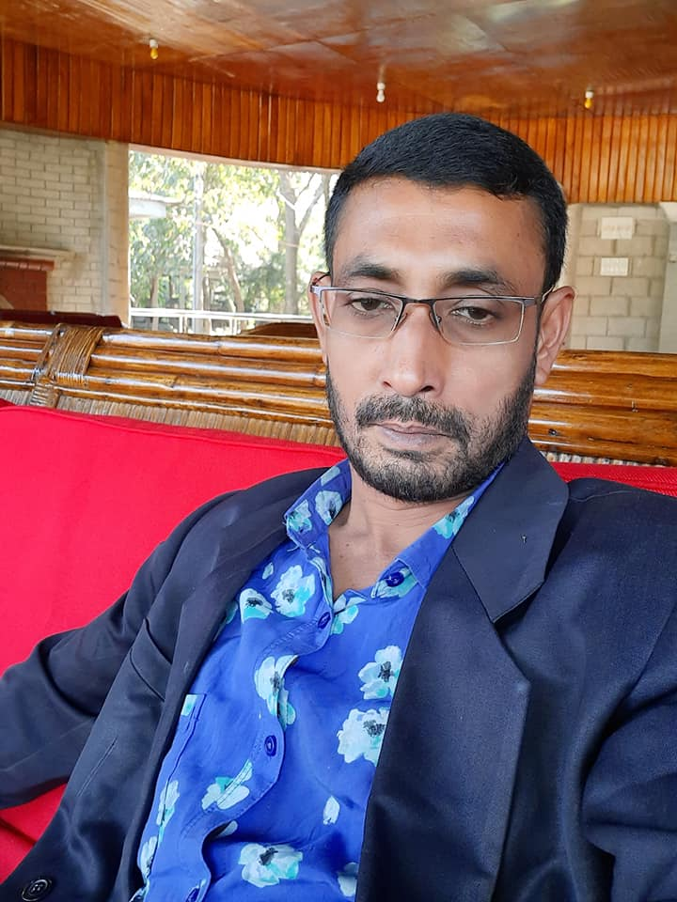
পরিচিতি
লতিফুল কবির
সহকারী শিক্ষক
শ্যামপুর আলীম মাদ্রাসা
সিরাজগঞ্জ সদর, সিরাজগঞ্জ
শ্রেণিঃসপ্তম
বিষয়ঃ বাংলা ১ম পত্র ( (কবিতা)
সময়ঃ ৫০ মিনিট

Slide 3
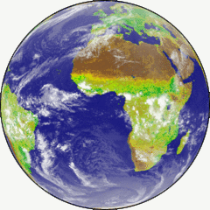
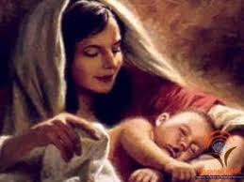
মা-জননী
তোমরা বলত পৃথিবীতে সবচেয়ে আপন কে?
কে সন্তানের দুঃখ, কষ্ট সহ্য করতে পারেন না?

Slide 4
এসো এখন একটি ভিডিও দেখি
অহংকার/ গর্ব
ভিডিওটিতে বাংলাদেশকে বিশ্বের কী বলা হয়েছে?

Slide 5
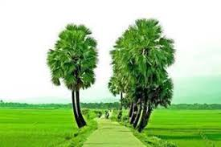
আজকের পাঠের বিষয়
গরবিনী মা-জননী
সিকান্‌দার আবু জাফর
( ওরে আমার মা-জননী------ নকশা বোনে।।)

Slide 6
শিখনফল
এই পাঠ শেষে শিক্ষার্থীরা---
কবি ‘সিকান্‌দার আবু জাফর’এর সংক্ষিপ্ত পরিচিতি উল্লেখ করতে পারবে;
শুদ্ধ উচ্চারণে কবিতাটি আবৃত্তি করতে পারবে;
নতুন শব্দগুলো বাক্যে প্রয়োগ করতে পারবে;
‘গরবিনী মা-জননী’ কবিতার মূলভাব বিশ্লেষণ করতে পারবে ।

Slide 7
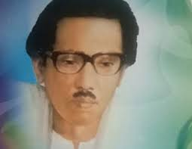
জন্মঃ ১৯১৯ খ্রিঃ তেঁতুলিয়া, তালা, সাতক্ষীরা ।
পেশাঃ
‘দৈনিক নবযুগ’; সহযোগী সম্পাদক ‘দৈনিক ইত্তেফাক’; প্রধান সম্পাদক ‘দৈনিক মিল্লাত’; প্রতিষ্ঠাতা সম্পাদক ‘মাসিক সমকাল’ ।
কাব্যগ্রন্থঃ ‘প্রসন্ন প্রহর’, ‘বৈরী বৃষ্টিতে’, ‘তিমিরান্তিক’, ‘বাঙলা ছাড়ো’ ইত্যাদি ।
মৃত্যুঃ ৫ আগস্ট, ১৯৭৫ খ্রিঃ।
পুরস্কারঃ বাংলা একাডেমি পুরস্কার (১৯৬৬) ।
কবি পরিচিতি
সিকান্‌দার আবু জাফর

Slide 8
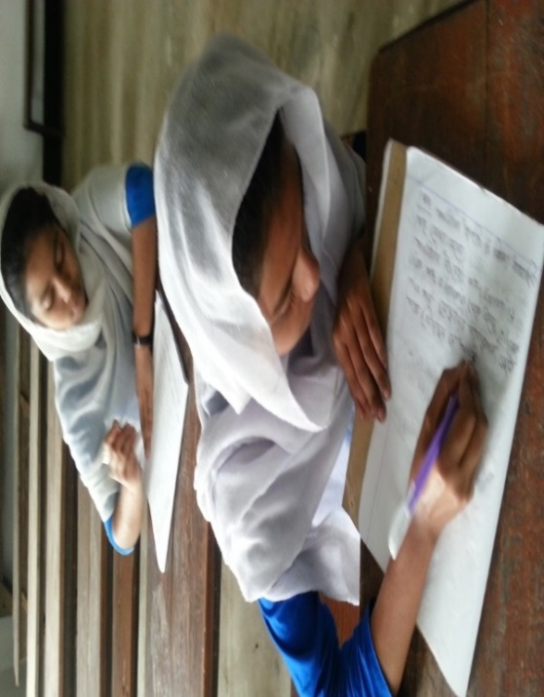
একক কাজ
কবি ‘সিকান্‌দার আবু জাফর’ সম্পর্কে তিনটি বাক্য লিখ।

Slide 9
আদর্শ পাঠ
সরব পাঠ

Slide 10
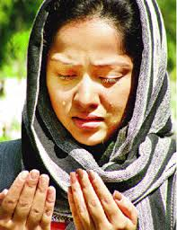
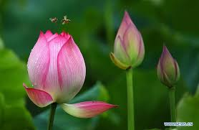
আজকের পাঠের নতুন শব্দের অর্থ জেনে নেই ।
শব্দ
অর্থ
পুণ্য বা ভালো কাজ করেন এমন নারী ।
পুণ্যবতী
সরোজিনী
সরোজ মানে পদ্ম ।

Slide 11
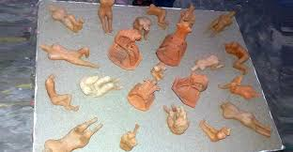
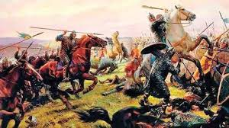
আজকের পাঠের নতুন শব্দের অর্থ জেনে নেই
শব্দ
অর্থ
ছোপ মানে ছাপ, রঙ ।
ছোপানো
ভীতিকর দূর্যোগ ও দুর্ঘটনা ।
‘ভয়ঙ্করের দুর্বিপাকে’

Slide 12
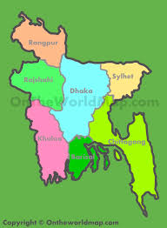
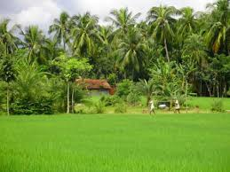
গরবিনী মা-জননী
সিকান্‌দার আবু জাফর
ওরে আমার মা-জননী
জন্মভূমি বাঙলারে

Slide 13
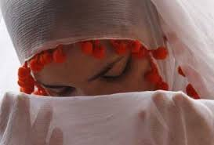
তোর মত আর পুণ্যবতী
ভাগ্যবতী বল মা কে ।।

Slide 14
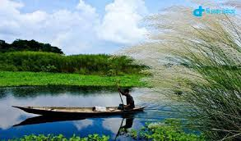
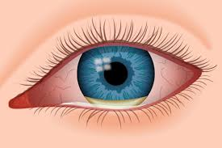
কার চোখে মা নদীর কাজল
সবুজ তৃণের আঁচল বুকে,

Slide 15
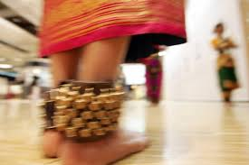
কার পায়ে মা ধুলোর নূপুর
সন্ধ্যা দুপুর বেজেই চলে ।

Slide 16
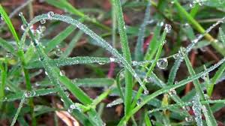
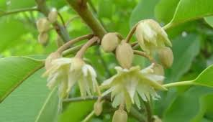
রোজ ভোরে কে শিশির খোঁপায়
বকুল যুঁথীর গন্ধ মাখে

Slide 17
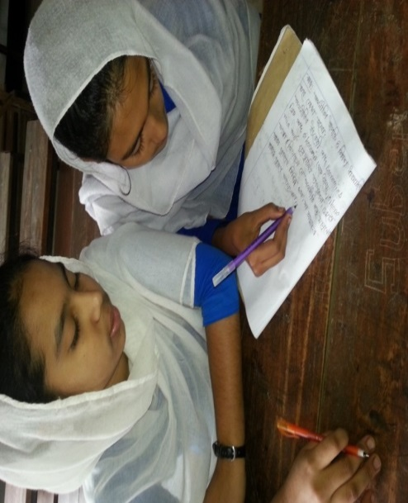
জোড়ায় কাজ
‘ওরে আমার মা-জননী’ চরণটিতে কে কাকে মা-জননী বলে সম্বোধন করেছেন?
সমাধানঃ
‘ওরে আমার মা-জননী’ চরণটিতে কবি বাংলাদেশকে ‘মা-জননী’ বলে সম্বোধন করেছেন ।
দেশপ্রেমিক সব মানুষের কাছে মা ও মাতৃভূমি উভয়ই সমান । কবি সিকান্‌দার আবু জাফর একজন দেশপ্রেমিক । তাই তিনি নিজের মাতৃভূমিকে মা-জননী হিসেবে জ্ঞান করেছেন । কবি ‘গরবিনী মা-জননী’ কবিতায় ‘ওরে আমার মা-জননী চরণটিতে ‘মা-জননী’ বলেছেন জন্মভূমি বাংলাদেশকে ।

Slide 18
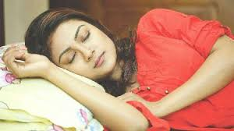
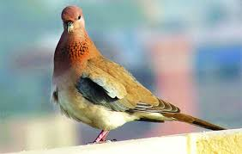
কার দুপুরের তন্দ্রা ভেজে
ক্লান্ত ঘুঘুর বিলাপ-জলে ।।

Slide 19
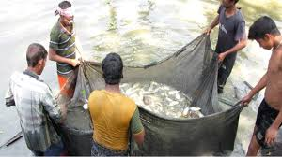
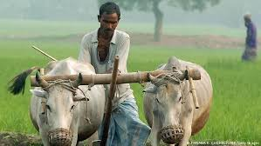
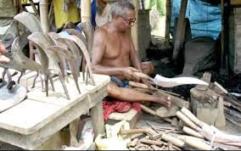
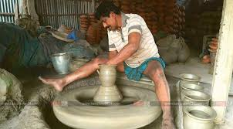
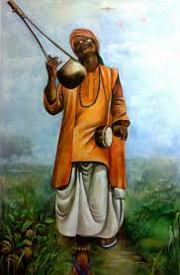
কামার কুমোর জেলে চাষী
বাউল মাঝি ঘর-উদাসী,

Slide 20
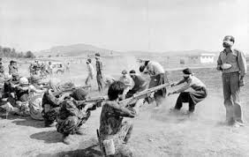
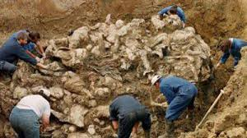
কার ছেলেরা নিত্য হাজার
মরণ-মারের দণ্ড গোনে,

Slide 21
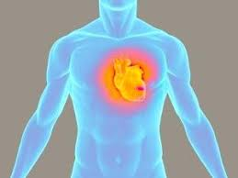
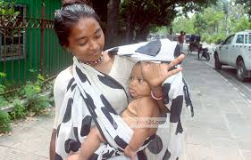
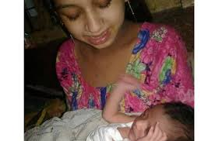
ছেলের বুকের খুন ছোপানো
কোন্‌ জননীর আঁচল-কোণে,
দুর্ভাগিনী কার মেয়েরা
কান্নাফুলের নকশা বোনে ।।

Slide 22
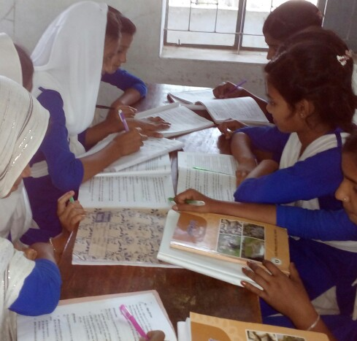
দলগত কাজ
‘কার ছেলেরা নিত্য হাজার
মরণ-মারের দণ্ড গোনে’- বিশ্লেষণ কর ।

Slide 23
মূল্যায়ন
উত্তর সঠিক হয়েছে।
আবার চেষ্টা কর।
বহুনির্বাচনি প্রশ্ন
১. কবি জন্মভূমিকে কী বলে সম্বোধন করেছেন?
(ক) সুন্দরী
(খ) মা-জননী
(গ) স্বর্গভূমি
(ঘ) পুণ্যবতী
২. কারা দেশের জন্য আত্মত্যাগ করতেও দ্বিধা করে না ?
(ক) বাঙলার মা
(খ) বাংলা মায়ের সন্তান
(গ) কবির বন্ধু
(ঘ) জনগণ
৩. বাঙলা মায়ের মেয়েরা –
সংগ্রাম করে
দুর্ভাগিনী
কান্নাফুলের নকশা বোনে
নিচের কোনটি সঠিক?
(ক) i ও ii
(খ) ii ও iii
(গ) i ও iii
(ঘ) i, ii ও iii

Slide 24
বাড়ির কাজ
‘মা’ সম্পর্কে ১০টি বাক্য লিখে আনবে।

Slide 25
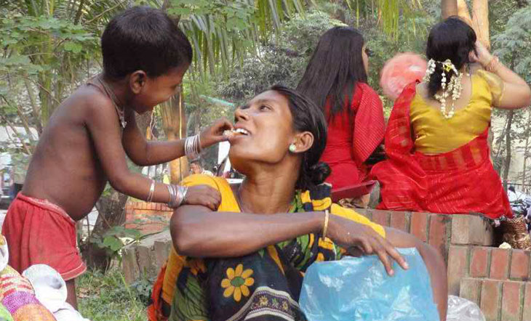
তোমাদের সবাইকে ধন্যবাদ।

